Slide 1
Team 3 Presentation "Technikon"

Slide 2
Μέλη
Σπύρος Κατηφόρης.
Παναγιώτης Κωστόπουλος.
Στέφανος Ουντράκης.

Slide 3
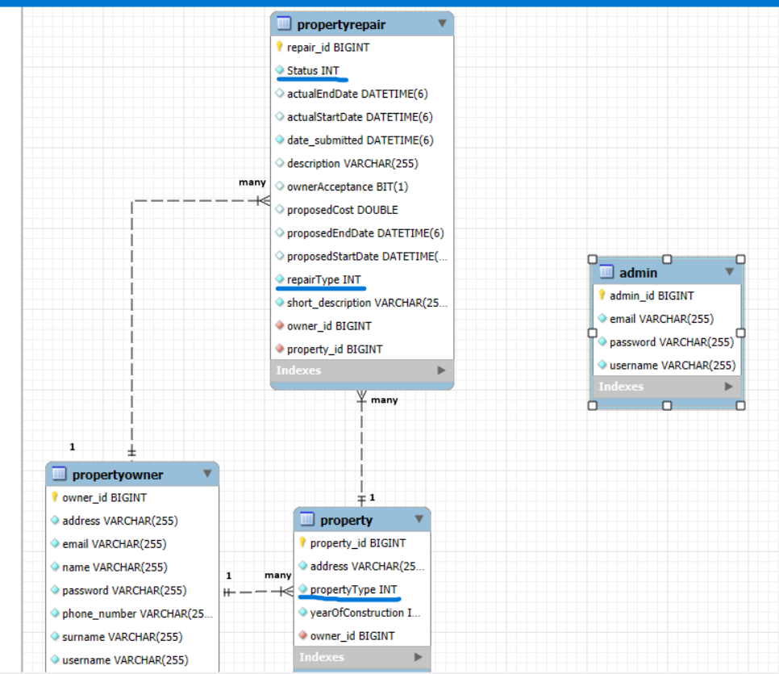
ERD
Notes:
;ςες;ερςερεςρςε

Slide 4
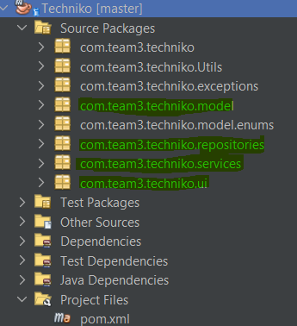
Project structure

Slide 5
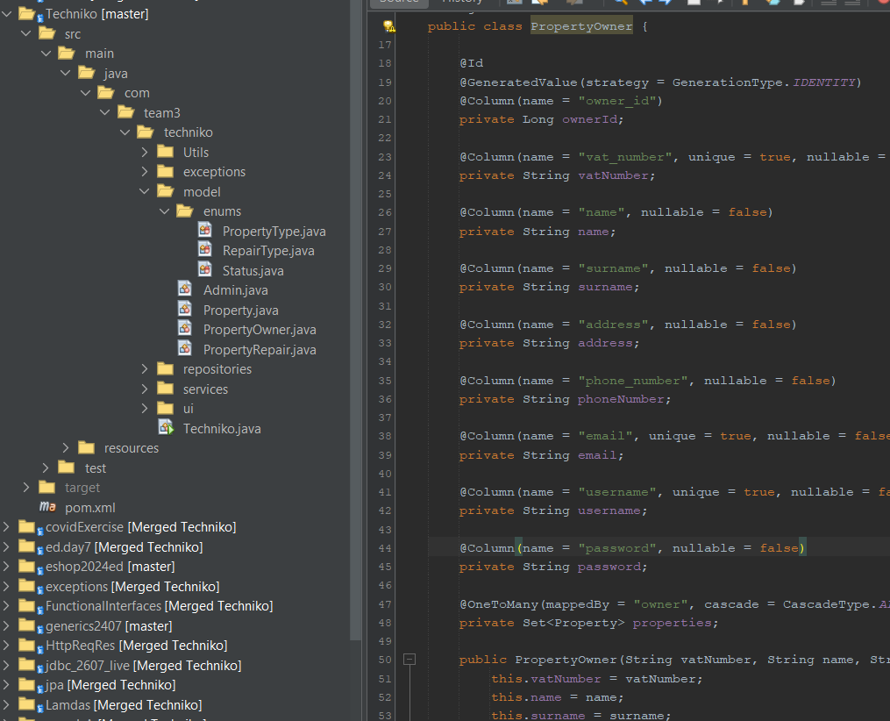
Model Class Example

Slide 6
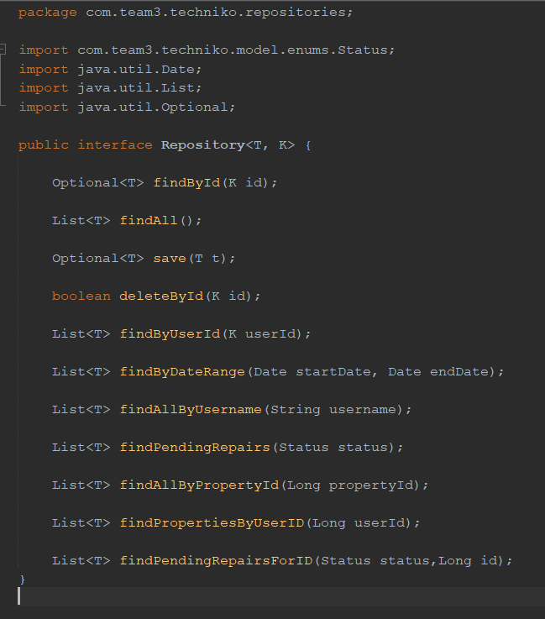
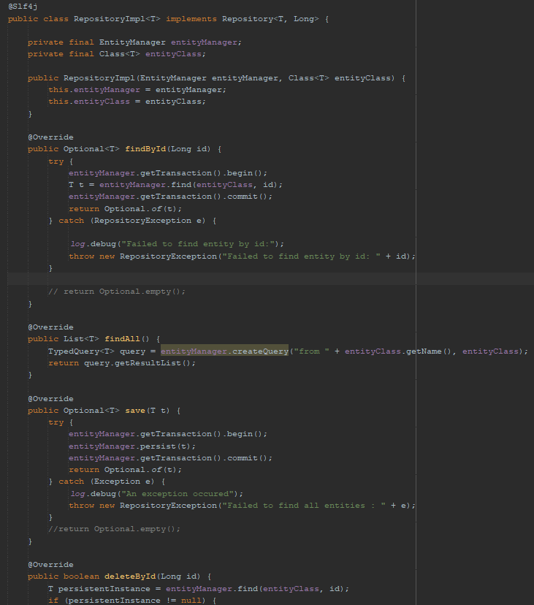
Repository Interface
Repository Implementation

Slide 7
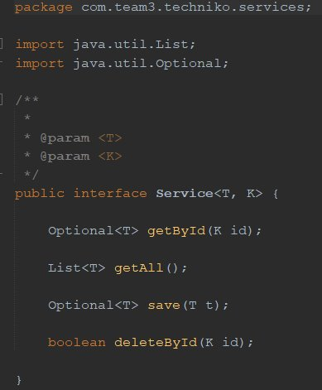
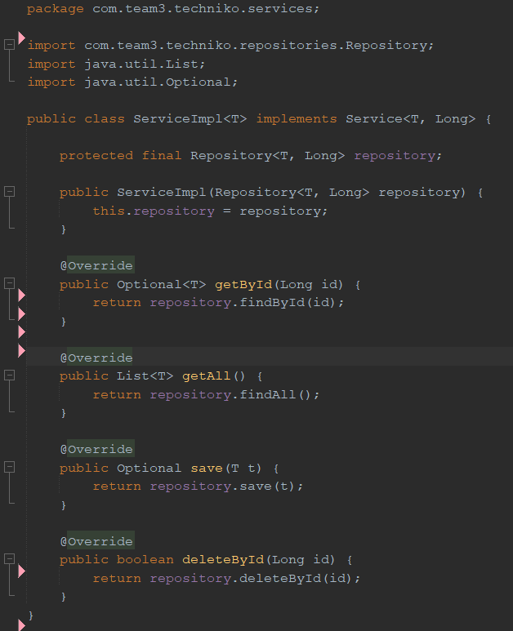
Service Interface
Service Implementation

Slide 8
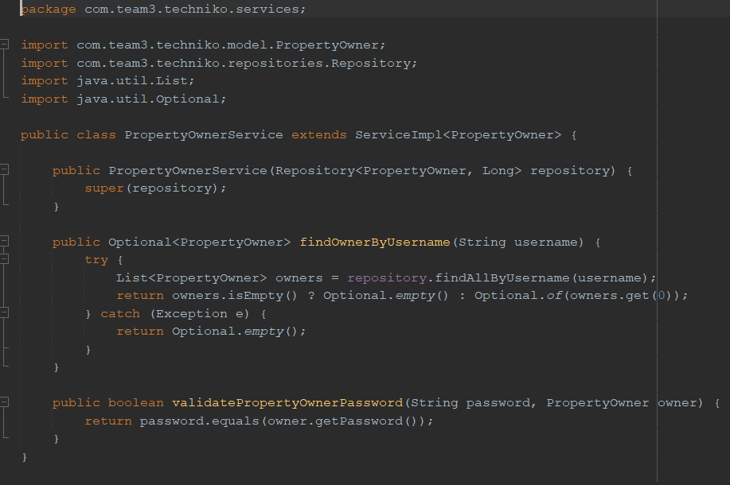
Service class example

Slide 9
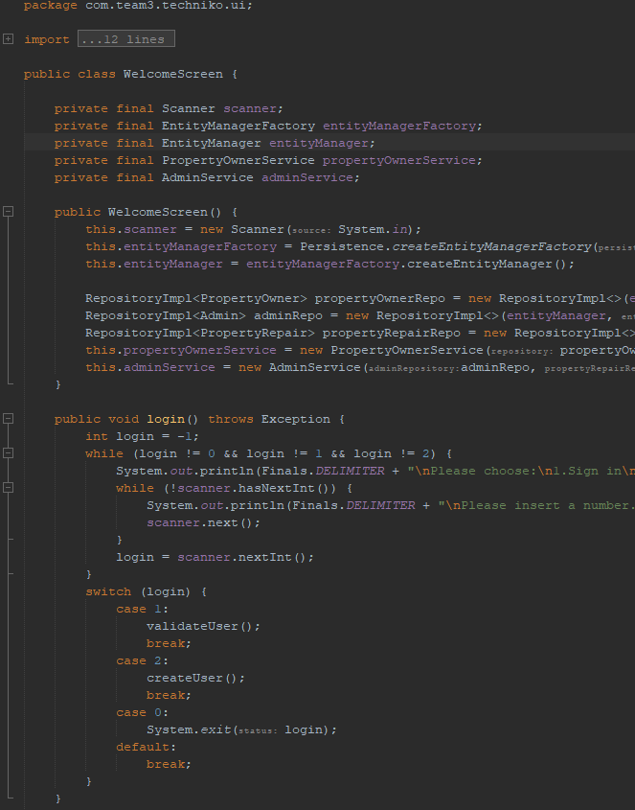
Welcome Screen UI

Slide 10
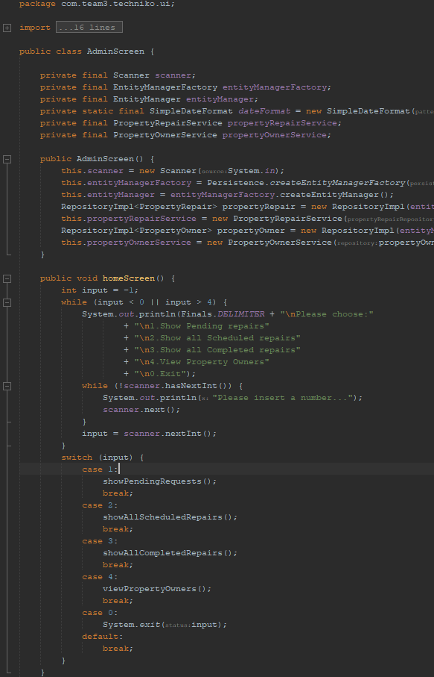
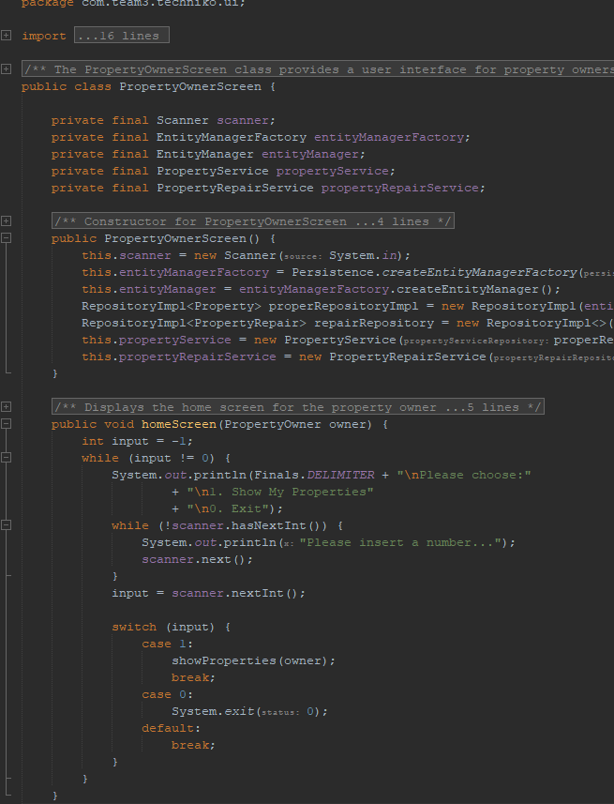
Admin UI
Property Owner UI

Slide 11
Δυσκολίες
Διαχωρισμός εργασίας / Επικοινωνία
Μικρά ζητήματα στον κώδικα
Υπερανάλυση ζητουμένων
Επίλυση
Συχνή Επικοινωνία / Daily meetings
Brainstorming
Επικοινωνία με Καθηγητές

Slide 12
Τι θα αλλάζαμε...
Περισσότερη επικοινωνία με τον πελάτη (καθηγητές).
Καλύτερη οργάνωση (ειδικά) στην αρχή.
Δέσιμο σαν ομάδα.

